Slide 1
讨论_0811
刘拓

Slide 2
Reinforcement Knowledge Graph Reasoning for Explainable Recommendation
SIGIR 2019

Slide 3
创新点
强化学习与知识图谱结合
软奖励策略

Slide 4
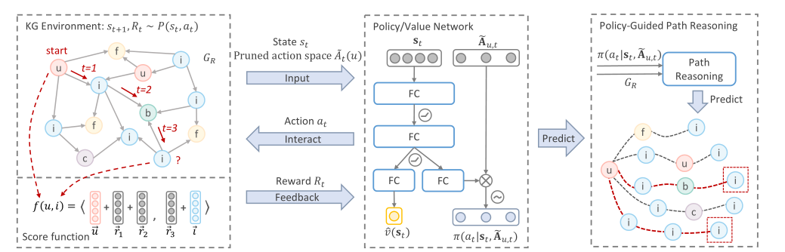
方法
将推荐问题转为马尔可夫过程（MDP）
scoring function
得到推荐原因（可解释性）

Slide 5
MDP
state: (u, e_t, h_t)
action: e_t 的所有出边（除了已经走过的边），用剪枝（得分排名）解决出度过大的问题
reward: 没有既定的目标，所以用软奖励策略 f(u, i)
transition: s_t = (u, e_t, h_t) + a_t = (r_t+1, s_t+1) -> s_t+1 = (u, e_t+1, h_t+1)
optimization: 目标是希望能学到一个策略，让任意一个 user 能达到最大的累计 reward。设计了一个 policy 网络和 value 网络，两者具有相同的层数，最后给出策略梯度

Slide 6





scoring function
如下：
action 剪枝时使用的： k_e 是最小跳数
计算 reward 时使用的： 当成 1 跳的情况
怎么学习？最大化条件概率
由于 E 很大，因此用负采样近似估计 logP，最终目标函数

Slide 7
reasoning
得到 reward 最高的 T 条通路
全部作为输出
可解释

Slide 8
Reinforced Anchor Knowledge Graph Generation for News Recommendation Reasoning
KDD 2021

Slide 9
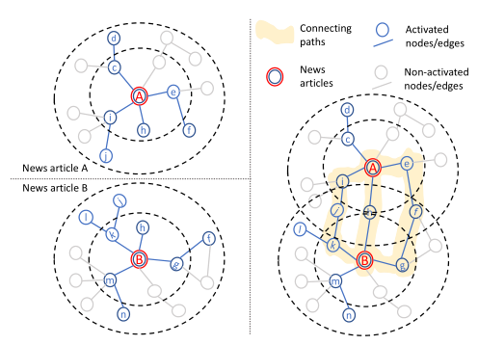
创新点
用锚图表示推荐物品
用强化学习方法生成锚图

Slide 10
方法
生成锚图
item-item 推荐
训练（actor-critic网络）

Slide 11
生成锚图
使用 RL 方法
agent从虚拟节点出发（此节点连接KG中的所有节点）
每一步都判断是否应该像这条路延展
直到到达结束跳数为止

Slide 12

MDP
state:
action: (r, e)，但不能是回头路
reward：分为 immediate 和 terminal 两种
基于策略的学习，求出策略梯度再梯度下降，和之前那篇一样

Slide 13
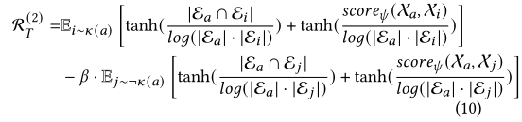

Reward
Terminal：Recommendation + Reasoning
Recommdendation: 希望相关的文章能够更接近，不相关的离得更远
Reasoning: 希望相关item的锚图可以有更多重叠的元素，不相关的则重叠较少
综合：
alpha是超参数

Slide 14



Reward
Immediate：Coherence + Hit
Coherence（一致性）：希望延申的 entity 与文章拥有相近的语义信息
Hit：希望延申的 entity 被 positive label 的文章提到过
综合：

Slide 15

item-item
将锚图编码为隐空间向量
用cosine衡量相似度
最终，设计出评分函数：
希望positive->1，negative->0

Slide 16




训练过程
Actor-Critic 框架
Critic：
通过 Q 函数对 action 进行评估
用时间差分（TD）方法训练
首先通过贝尔曼方程算出目标 q_t
最小化 TD 误差对 critic 网络进行训练
Actor：
目标是最大化 Q 函数每个步骤的收益
使用策略梯度

Slide 17
训练过程
热启动：
由于动作空间巨大，导致收敛很差
采用行为克隆的思想
在小型数据集上训练 KPRN 生成一些高质量的路径
鼓励我们的网络生成相同的路径
负采样方法：
由于新闻数量很多，KG很大，两个锚图之间可能毫无重叠，会对reward造成不好的影响
不能用传统的负采样方法
论文中设计了一种方法，但是没太看明白
多任务学习
生成器和推荐器交叉训练，冻结一个的参数训练另一个

Slide 18
Jointly Non-Sampling Learning for Knowledge Graph Enhanced Recommendation
SIGIR 2020

Slide 19
创新点
非采样方法用于KG（第一个）
KG和CF联合学习

Slide 20
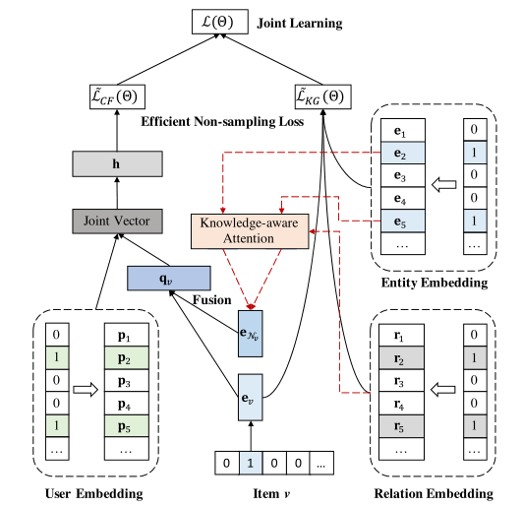
方法
非采样方法（Non-sampling Knowledge Graph Embedding）
用户-物品偏好的建模（User-Item Preference Modeling）
联合学习（Jointly Multi-task Learning）

Slide 21
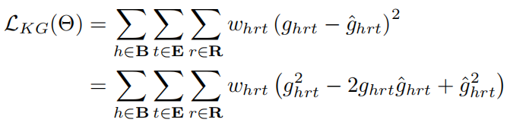
非采样方法
对于图嵌入学习（graph embedding）中的一组entity，损失函数可写成如下形式：
g_hrt 表明 h 和 r 之间是否存在关系，等于0或者1。因此可以将其换成常数以简化运算。

Slide 22
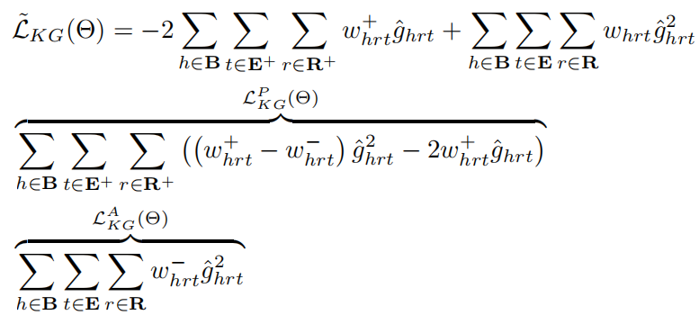
非采样方法
没有被观测到的数据的损失可以用全部数据的损失和正数据的损失的残差表示：
其中，运算瓶颈在 L^A_KG 处，也就是全部数据的损失，需要想办法化简。

Slide 23
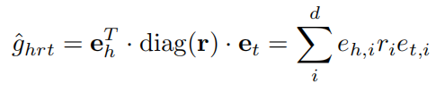
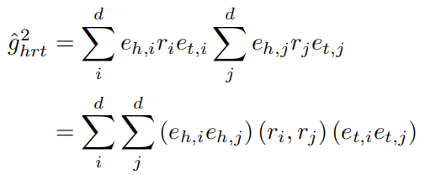
非采样方法
观察损失函数的形式，可知 hat(g_hrt) 这个分数函数需要能被恰当地展开，因此作者选用了 DistMult：
再基于向量内积的解耦运算，得到：

Slide 24
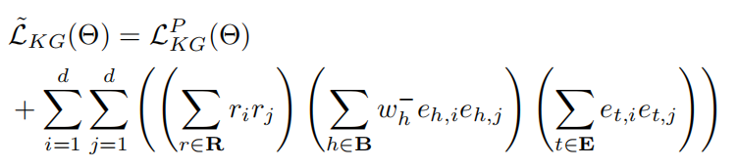


非采样方法
将其代回之前的公式中，得到：
如果将 w_hrt 简化为统一的（uniform）或实体相关的（entity-dependent）参数，这三个部分就相互独立，可以各自优化，从而提高了效率。
论文里说复杂度从 降到了 。
关键：嵌套和（nested sum）的重新排列

Slide 25

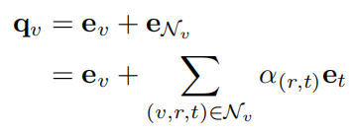
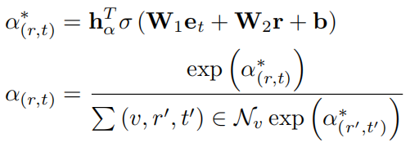
用户-物品偏好
论文中选择的偏好模型是矩阵分解（MF）
至于 q_v ，作者认为不能简单地用其本身的信息来表示，因为这样会丢失邻居的信息：
alpha(r,t) 是 attention 参数，用 attention 网络训练出来：

Slide 26
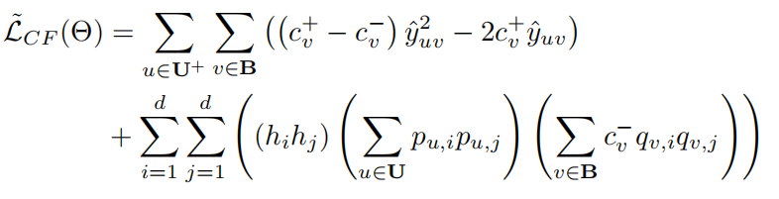
用户-物品偏好
最终得到损失函数：

Slide 27

联合学习

